Slide 1

٤-١
إيجاد النسب المئوية ذهنيا
الفصل الدراسي الثاني

Slide 2








صباح الخير ياوطني
صباح المجد والعلياء
نعود بحذر

Slide 3
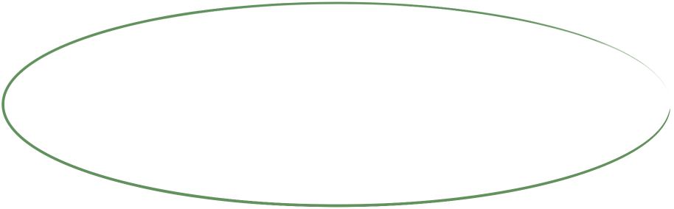
الحضور والغياب
الفصل الدراسي الثاني

Slide 4


شجرة الذاكرة
الاعداد النسبية
الاعداد الحقيقية
و نظرية فيثاغورس
التناسب والتشابه

Slide 5

اوجد ١٠٪ من ٣٠٠
٣
٣٠٠
٣٠٠٠
٣٠

Slide 6


بقوة البدايات تكون روعة النهايات
اليوم
التاريخ
الحصة

Slide 7


استراتيجية التصفح
صفحة
١٤٨

Slide 8
موضوع الدرس
ايجاد النسب المئوية ذهنيًا
الأهداف
حساب النسب المئوية ذهنيًا
صفحة
١٤٨

Slide 9

العد
حساب
مرادف كلمة
ايجاد النسبة من عدد
ضرب الاعداد النسبية
ماذا نعرف
حساب النسب المئوية ذهنيًا
ماذا سنتعلم
جدول التعلم
ماذا تعلمنا
صفحة
١٤٨

Slide 10

لاغنى عن استخدام النسب في حياتنا اليومية فهي تستخدم في أمور عده منها
دينية مثل الزكاة ودنيوية مثل الاقتصاد في التخفيضات والارباح وكذلك في التعليم والطب والفلك وكافة المجالات
صفحة

Slide 11
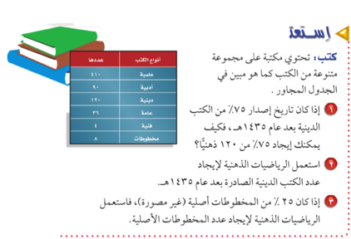
✖️ ١٢٠
٣
٤
٩٠ كتابًا
٢ مخطوطة
صفحة
١٤٨

Slide 12

لحساب النسب المئوية ذهنيًا
يوجد طريقتين
أو بتحويل النسبة
الى كسر عشري
اما بتحويل النسبة
الى كسر اعتيادي
صفحة

Slide 13

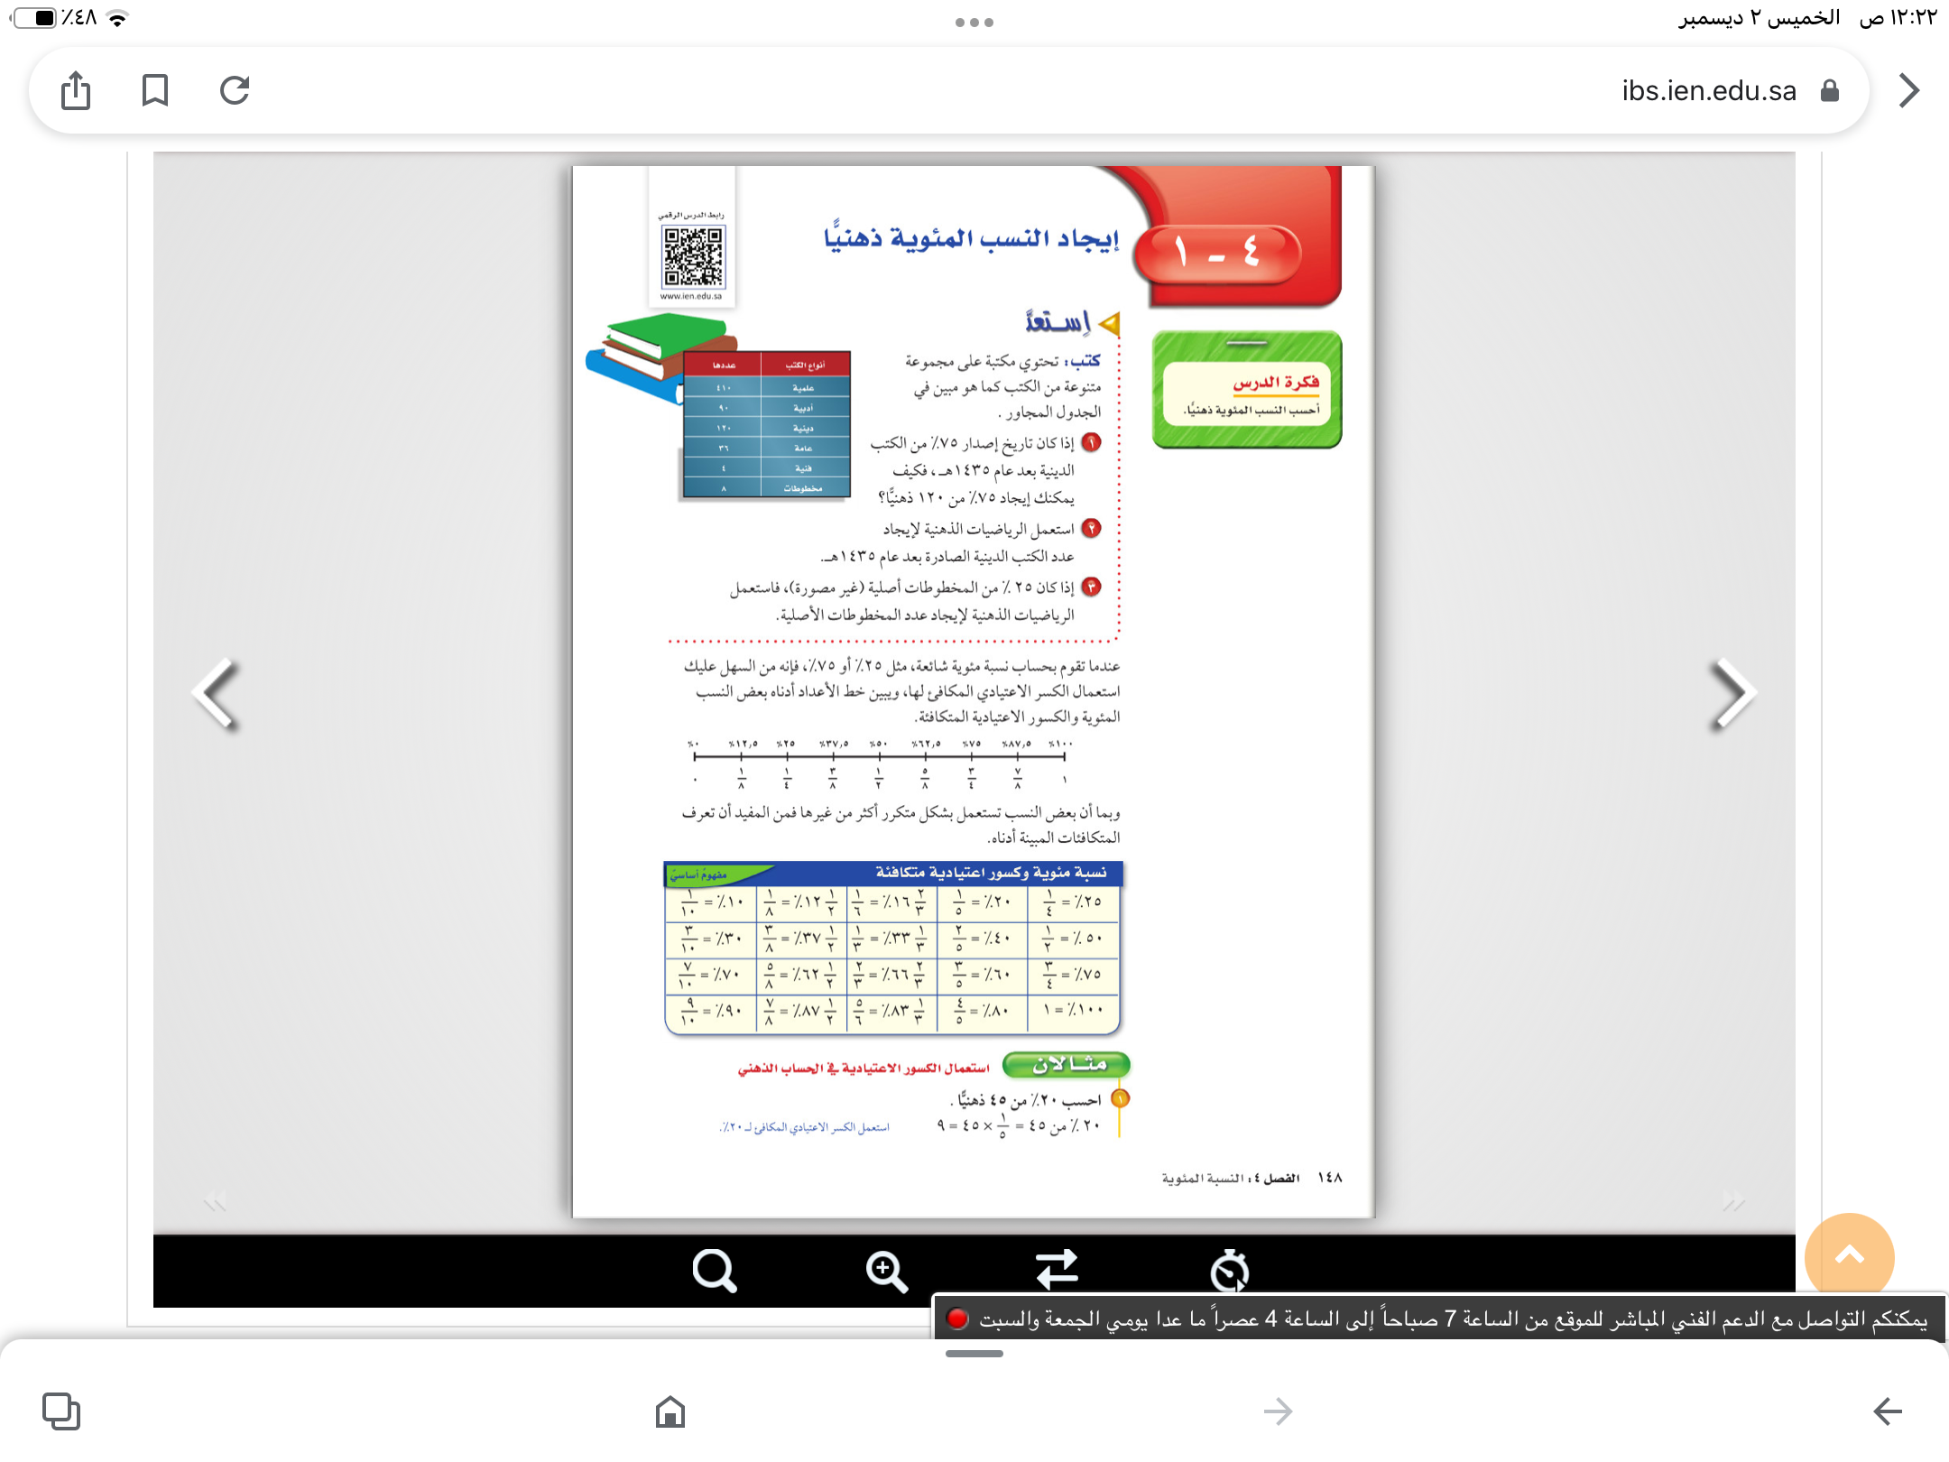
صفحة
١٤٨

Slide 14
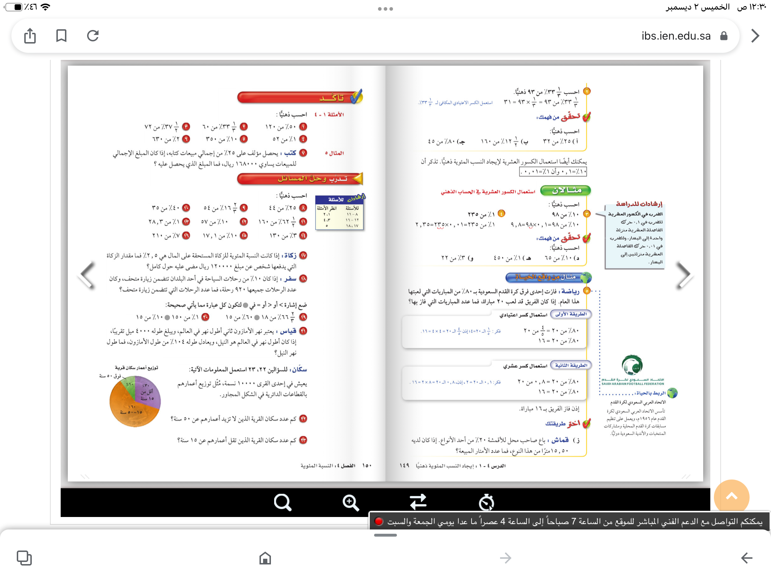


تحقق من فهمك
الحل
فكر
زاوج
شارك
الحل
تحويل النسبة
الى كسر اعتيادي
الحل
صفحة
١٤٩

Slide 15
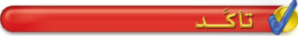


الحل
الحل
الحل
صفحة
١٥٠

Slide 16

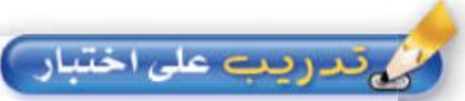
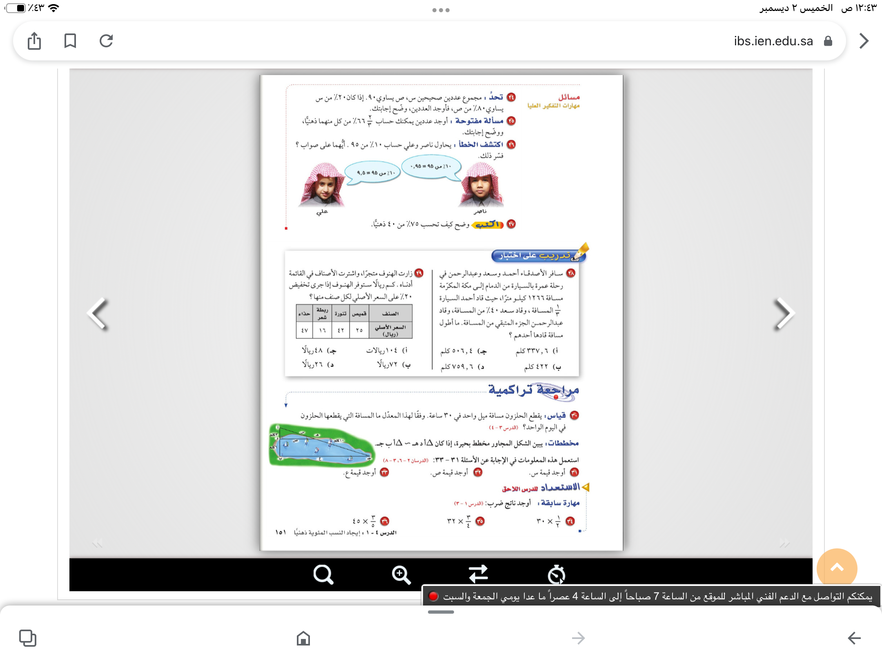
السؤال الذهبي
صفحة
١٥١

Slide 17

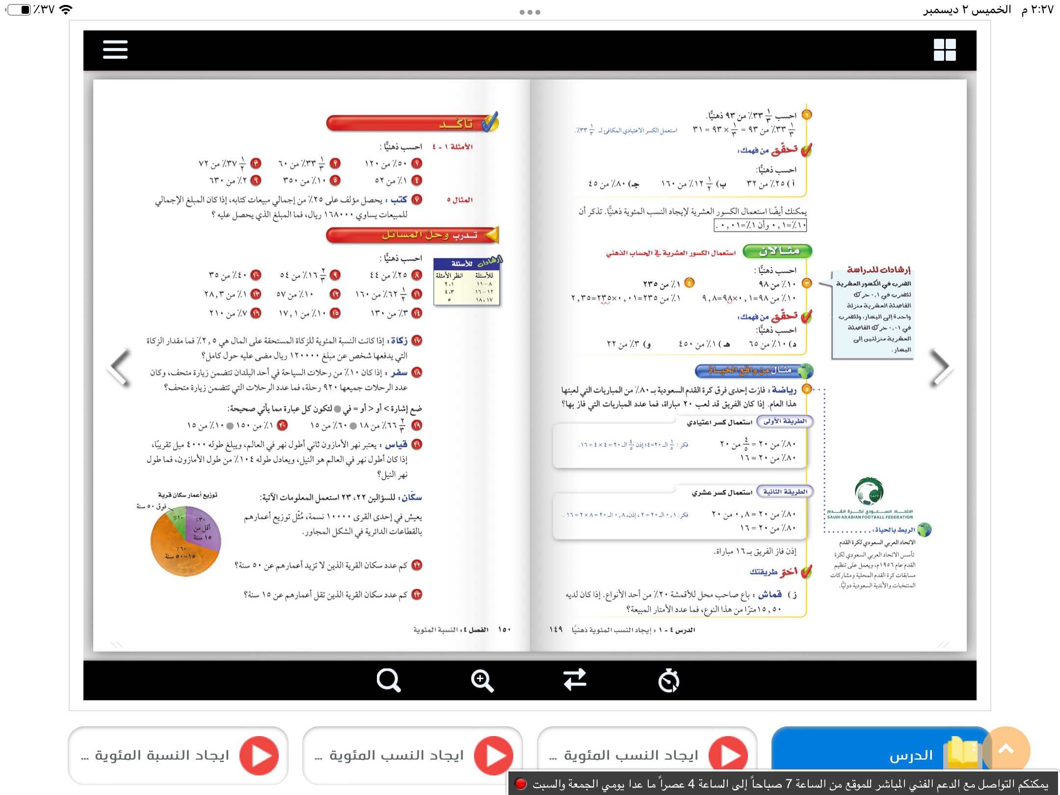
تحويل النسبة
الى كسر عشري
صفحة
١٤٩

Slide 18
تحقق من فهمك
الحل
فكر
زاوج
شارك
الحل
تحويل النسبة
الى كسر عشري
صفحة
١٤٩

Slide 19
مهارة تفكير عليا
صفحة
١٥١

Slide 20
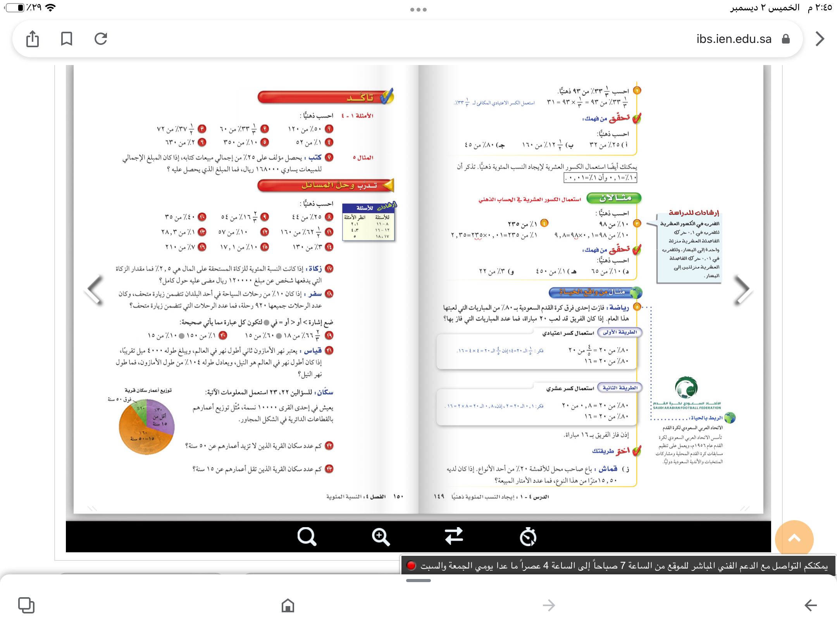
الحل
صفحة
١٤٩

Slide 21
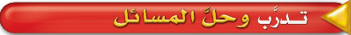
الحل
الحل
الحل
صفحة
١٥٠

Slide 22
الحل
صفحة
١٥١

Slide 23
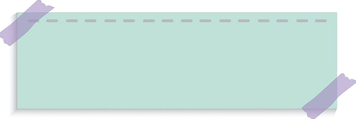


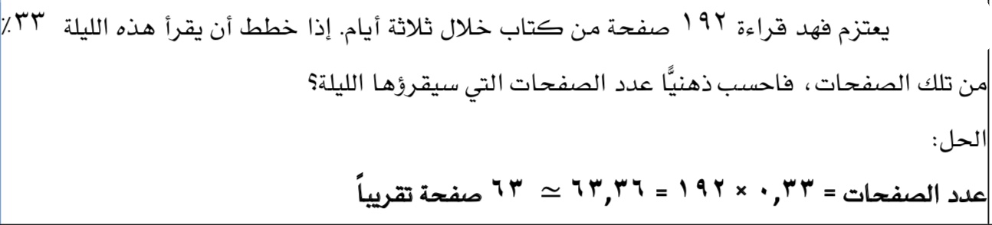

صفحة

Slide 24

الاستفسارات
صفحة

Slide 25




صفحة

Slide 26
ايجاد النسبة من عدد
ضرب الاعداد النسبية
ماذا نعرف
حساب النسب المئوية ذهنيًا
ماذا سنتعلم
جدول التعلم
حساب النسب المئوية ذهنيًا
اما بتحويل النسب الى كسور الاعتيادية او الى كسور العشرية
ماذا تعلمنا
صفحة

Slide 27




الواجب
عزيزتي الطالبة
يمكنك زيارة قناة عين التعليمية للاستفادة
سُبْحَانَكَ اللَّهُمَّ وَبِحَمْدِكَ، أَشْهَدُ أَنْ لَا إِلَهَ إِلَّا أَنْتَ أَسْتَغْفِرُكَ وَأَتُوبُ إِلَيْكَ
صفحة
١٥٠

Slide 28


روابط مجموعة رِفعة التعليمية
🔻
https://linktr.ee/Refa2
@Maths0120
لاتنسوني من دعواتكم الصادقة
https://t.me/hasna_math
@hasnaa-2

